Slide 1

均衡
营养
成功
健康
效率
计划
Master of Body Management
身体管理大师
汇报人：陈帅岐 方雪彤
Notes:
大侠素材铺 淘宝店：https://dxpu.taobao.com/

Slide 2
目 录
概述
CONTENTS
主要内容
项目难点

Slide 3
项目概述
在社会不断发展的过程中,人们的健康意识越来越强,对生活质量,品位的追求不断提高,对营养均衡与合理膳食提出了更高要求。
当今大学生在注重自身身材管理和健康的同时，面临着体育测试的考验，这也成为其大学生活中的一大烦恼。
身体管理大师旨在为当代大学生提供一个能够记录饮食和运动，计算热量消耗与摄入的计算器，为大学生的健康与美丽保驾护航。
此外，本计算器还可以换算各种体育测试的成绩，方便你在平时学习劳累过度后去锻炼以提高自身的身体素质和体测成绩，一举多得。
最后，本计算器还保留了传统科学计算器的功能。

Slide 4
功能1: 卡路里计算
本品可以通过您的身高体重计算每日所需卡路里。
每日所需
还可以基于您运动的记录，计算您运动所消耗的卡路里。
热量消耗
本产品可以在您提供的食谱的基础上，为您计算所摄入的卡路里。.
热量计算

Slide 5
功能2:体育成绩换算
本品可根据各项体育测试的指标换算成你的体育成绩，方便你弥补弱项
体测成绩换算

Slide 6
功能3:传统科学计算器
1
加、减、乘、除
2
平方、立方、开方
3
三角函数sin cos tan
4
对数、指数、幂运算
5
倒数、绝对值

Slide 7
项目难点
由于我们的身体管理大师功能过于强大，内容过于丰富，导致各功能在界面的融合上有一定困难，如何能巧妙的解决这个问题是该设计的一大难点。
01
02
在卡路里以及热量的计算上很容易出现不够精准，以偏概全的问题，用现有的知识并不是很容易解决。

Slide 8
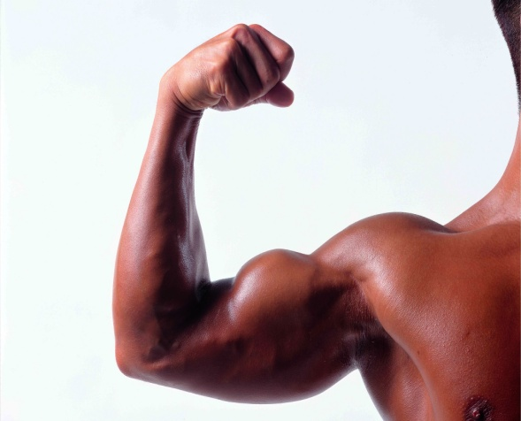
Thanks
一个更健康的身体向你招手

